Slide 1
3차 프로젝트 기획안
KF99
벗지마스크 팀

Slide 2
프로젝트 주제
프로젝트 주제
코로나19 안면인식 기반 출입 통제 시스템
프로젝트 목표
AI, Bigdata, IoT, Cloud 기술을 적절히 융합해
마스크 착용 여부를 검사하고 출입문을 통제하는 시스템을 개발

Slide 3
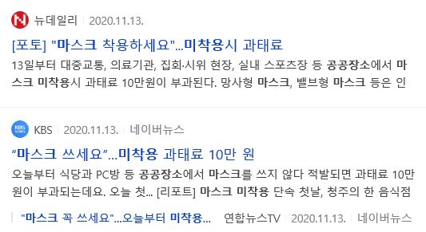
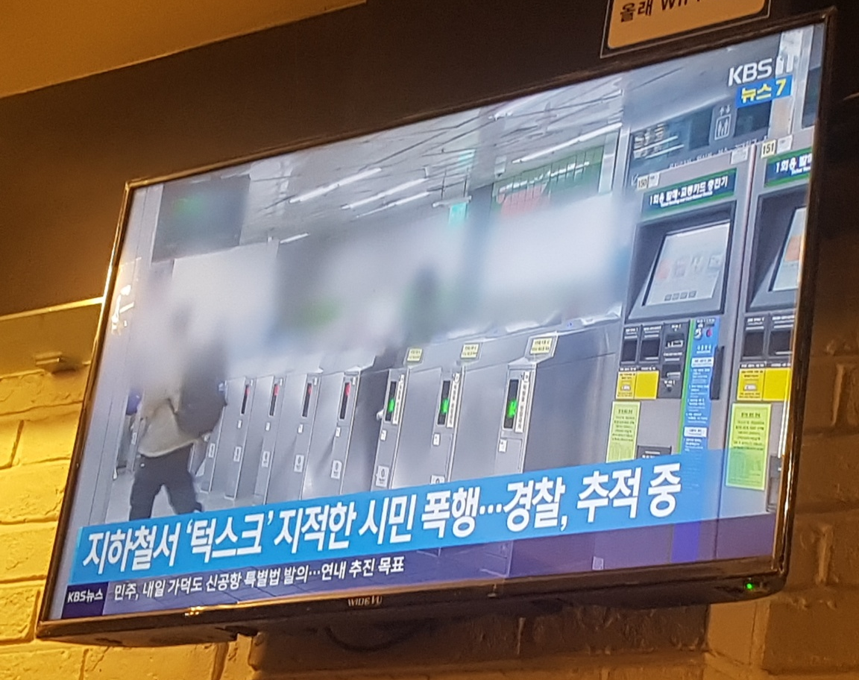
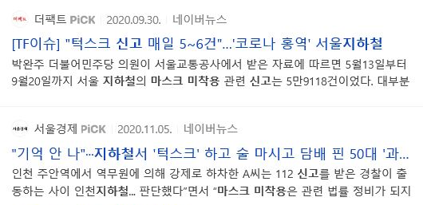
프로젝트 배경
계속되는 코로나 사태로 마스크 착용 의무화

Slide 4
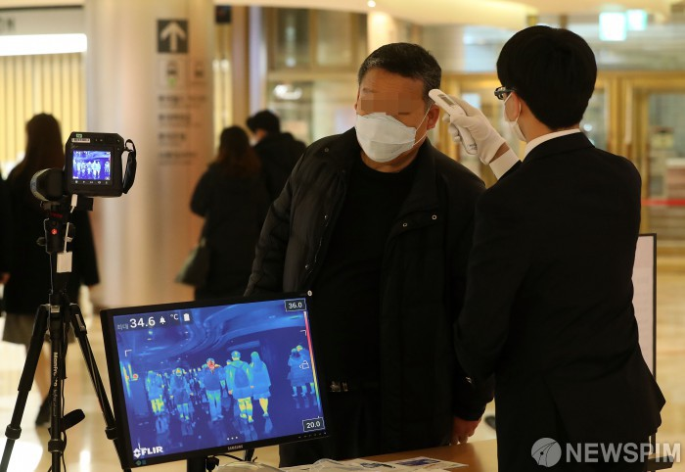
프로젝트 배경
비접촉 및 자원 효용성을 위해
마스크 및 체온 체크
자동화 시스템을 만들어보자!

Slide 5







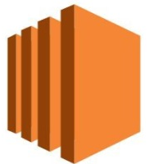





시스템 구성도
AWS RDS
AWS Lambda
Admin App, Web
1. Download
Data
Raspberry Pi
Amazon S3
2. Preprocessing
Amazon EC2
USER
Upload
Model
Connector
Deploy
AWS
Greengrass
Amazon
SageMaker

Slide 6




팀원 구성 및 역할
Cloud
김윤영
데이터베이스 구축
AWS Cloud 인프라 구축
모니터링 관리자 웹 구현
BigData
임마리솔, 최현호
마스크 이미지 수집 및 전처리
코로나 현황 관련 통계 및 시각화
IoT
팀장 노기현
카메라 및 적외선 센서 활용
이미지와 체온 데이터 수집
출입시스템 제어
관리자 앱 구현
AI
양진상, 장범희
마스크 착용 유무 판단 알고리즘
분류기 모델 학습 및 최적화

Slide 7
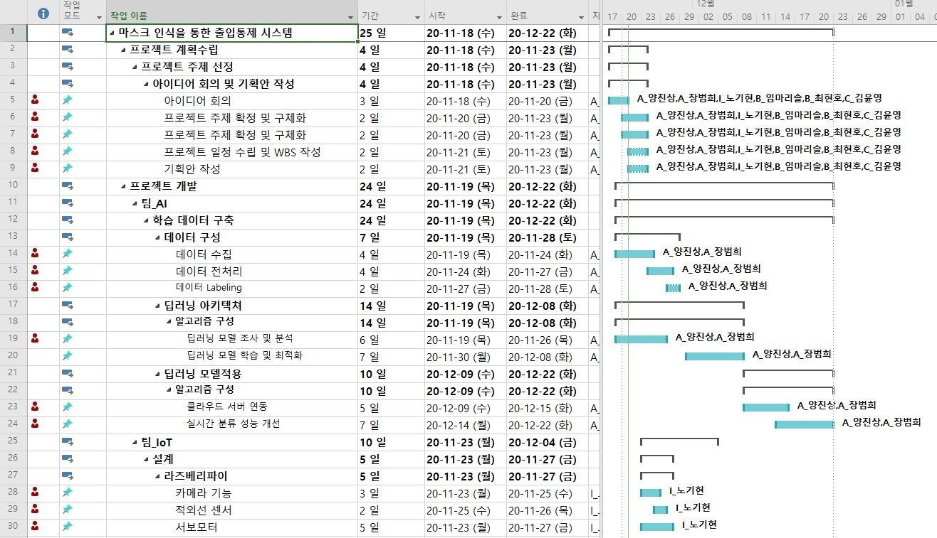
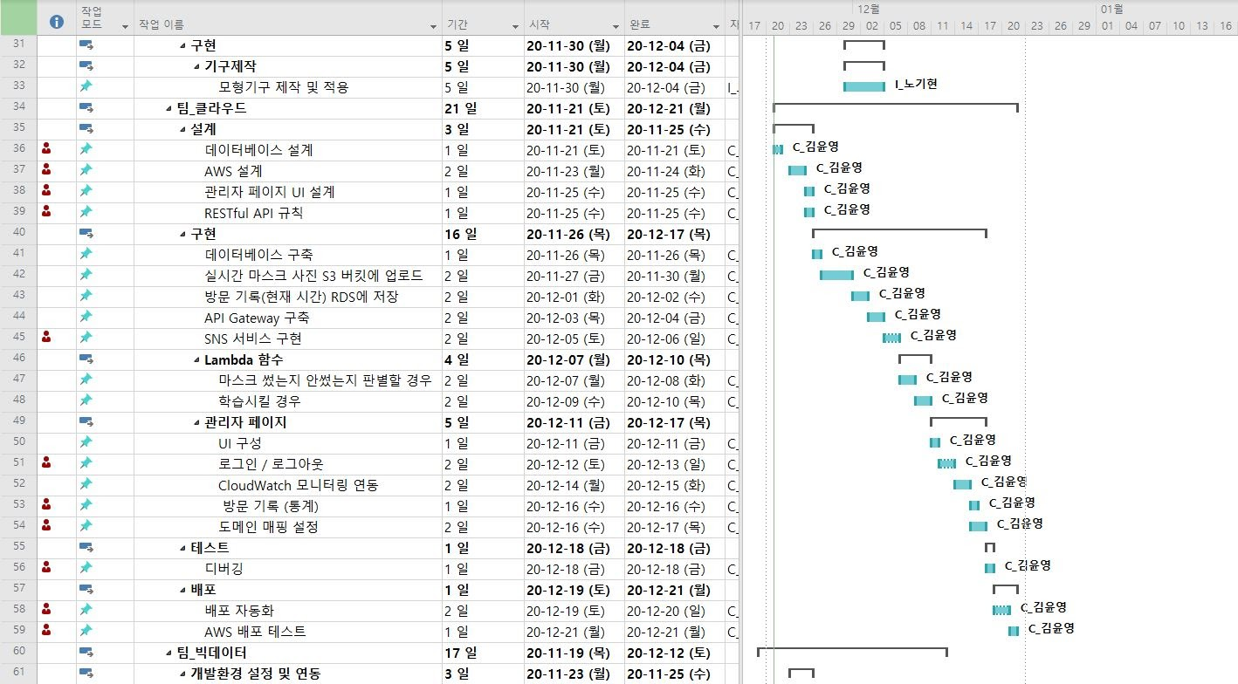
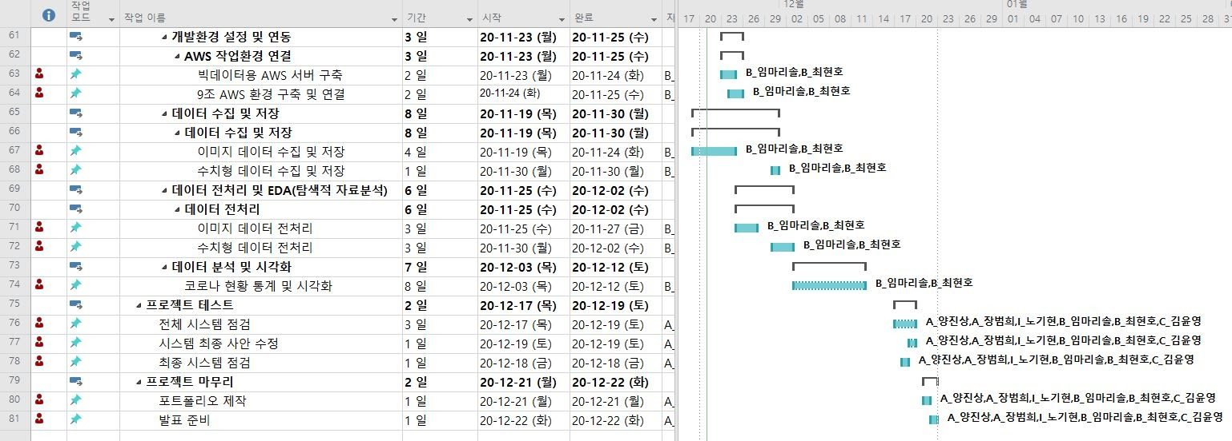
프로젝트 일정 - WBS

Slide 8

KF99
감사합니다.

